Slide 1


講座No.21
第7章 関係代名詞
3. 関係代名詞の省略、
whom・whose など

Slide 2
P.166 基本文法の整理
・目的格の関係代名詞は省略できる。
・先行詞が「人」のときの目的格の関係代名詞には、whom を使うこともできる。
・目的格の関係代名詞 whom、which は前置詞の目的語となり、〈前置詞＋関係代名詞〉で先行詞の直後に置かれることがある。
・先行詞の所有を表す関係代名詞には、whose を使う。

Slide 3
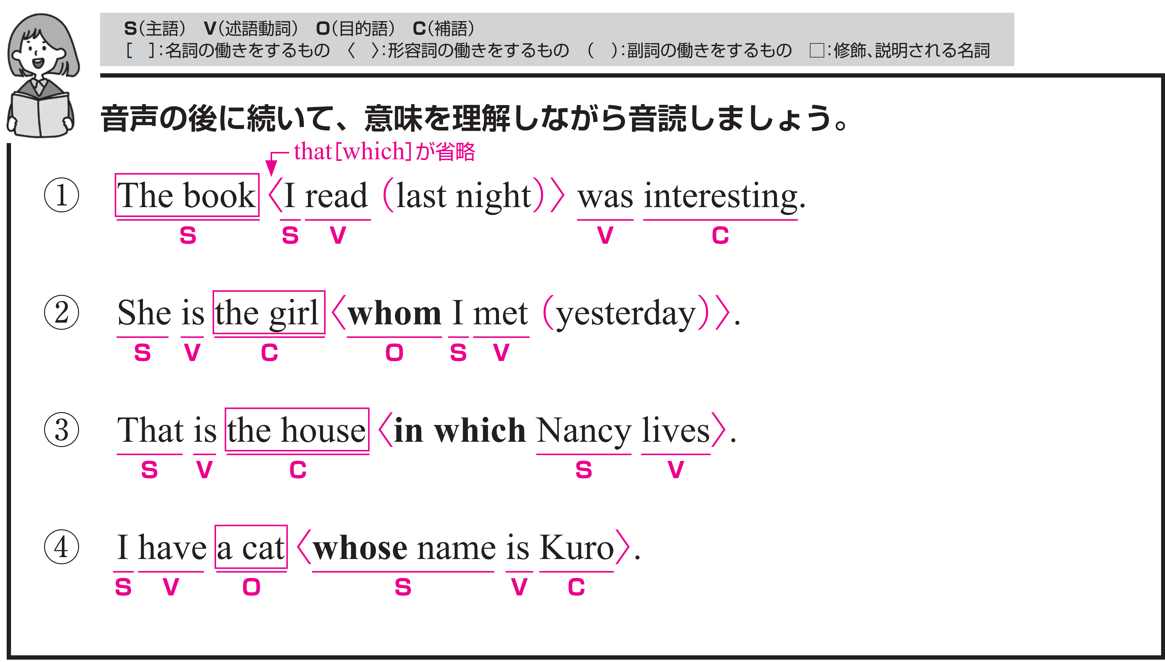
それぞれ、音声が４回ずつ流れます。音声のあとに、ポーズがありますので、すべて英語でリピートしてください。

Slide 4
構造を確認しましょう。

Slide 5
私が昨夜読んだ本はおもしろかったです。
〇 The book がS（主語）、was がV（動詞）、
interesting がC（補語）です。
〇 I read last night は主語と動詞をふくむ節です。
「私が昨夜読んだ」という意味をもち、
The book を修飾しています。
〇 I がS（主語）、read がV（動詞）です。
that などのO（目的語）が省略されています。
〇 last night は修飾語で副詞のはたらきです。
動詞 read を修飾しています。

Slide 6
Target Sentence
FLASH
CARD
PRACTICE！

Slide 7
その本は / 私が 読んだ 昨夜 /
面白かったです /
The book /
I read last night /
was interesting. /

Slide 8
The book /
I [r---] last night /
[w--] interesting. /

Slide 9
その本は / 私が 読んだ 昨夜 /
面白かったです /

Slide 10
その本は / 私が 買った 昨日 /
面白かったです /
The book /
I bought yesterday /
was interesting. /

Slide 11
The book /
I [b-----] yesterday /
[w--] [i----------]. /

Slide 12
その本は / 私が 買った 昨日 /
面白かったです /

Slide 13
私は 知っています
その女性を / 私が 見た 昨日 /
I know the woman /
I saw yesterday. /

Slide 14
I [k---] the woman /
I [s--] yesterday. /

Slide 15
私は 知っています
その女性を / 私が 見た 昨日 /

Slide 16
彼女は私が昨日会った少女です。
〇 She がS（主語）、is がV（動詞）、the girl がC（補語）です。
〇 whom I met yesterday は主語と動詞をふくむ節です。
「私が昨日会った」という意味をもち、
the girl を修飾しています。
〇 I がS（主語）、met がV（動詞）、whom がO（目的語）です。
〇 yesterday は副詞です。
「昨日」という意味をもち、動詞 met を修飾しています。

Slide 17
Target Sentence
FLASH
CARD
PRACTICE！

Slide 18
彼女は 少女 です /
私が 会った 昨日 /
She is the girl /
whom I met yesterday. /

Slide 19
She [i-] the girl /
[w---] I [m--] yesterday. /

Slide 20
彼女は 少女 です /
私が 会った 昨日 /

Slide 21
彼女は 少女 です /
あなたが 会いたがっていた /
She is the girl /
whom you wanted to see. /

Slide 22
[S--] [i-] [t--] girl /
[w---] you [w-----] [t-] [s--]. /

Slide 23
彼女は 少女 です /
あなたが 会いたがっていた /

Slide 24
その男性は /
私が 手助けした 先週 /
ボブのおじさん です /
The man /
whom I helped last week /
is Bob’s uncle. /

Slide 25
The man /
[w---] I [h-----] last week /
[i-] Bob’s uncle. /

Slide 26
その男性は /
私が 手助けした 先週 /
ボブのおじさん です /

Slide 27
あれはナンシーが住んでいる家です。
〇 That がS（主語）、is がV（動詞）、the house がC（補語）です。
〇 in which Nancy lives は主語と動詞をふくむ節です。
「ナンシーが住んでいる」という意味をもち、
the house を修飾しています。
〇 Nancy がS（主語）、lives がV（動詞）です。

Slide 28
Target Sentence
FLASH
CARD
PRACTICE！

Slide 29
あれは 家 です /
ナンシーが 住んでいる /
That is the house /
in which Nancy lives. /

Slide 30
That [i-] the house /
[i-] [w----] Nancy [l----]. /

Slide 31
あれは 家 です /
ナンシーが 住んでいる /

Slide 32
これは 家 です /
ナンシーが 生まれた /
This is the house /
in which Nancy was born. /

Slide 33
[T---] [i-] [t--] house /
[i-] [w----] Nancy [w--] [b---]. /

Slide 34
これは 家 です /
ナンシーが 生まれた /

Slide 35
太郎は 少年 です /
ナンシーが 話している /
Taro is the boy /
with whom Nancy is talking. /

Slide 36
Taro [i-] the boy /
[w---] [w---] Nancy
[i-] [t------]. /

Slide 37
太郎は 少年 です /
ナンシーが 話している /

Slide 38
私はクロという名前のネコを飼っています。
〇 I がS（主語）、have がV（動詞）、a cat がO（目的語）です。
〇 whose name is Kuro は主語と動詞をふくむ節です。
「名前がクロという」という意味をもち、
a cat を修飾しています。
〇 whose name がS（主語）、is がV（動詞）、
Kuro がC（補語）です。

Slide 39
Target Sentence
FLASH
CARD
PRACTICE！

Slide 40
私は 飼っています ネコを /
その名前が クロ という /
I have a cat /
whose name is Kuro. /

Slide 41
I [h---] a cat /
[w----] name [i-] Kuro. /

Slide 42
私は 飼っています ネコを /
その名前が クロ という /

Slide 43
私は 飼っています ネコを /
そのしっぽが 長い /
I have a cat /
whose tail is long. /

Slide 44
I [h---] a cat /
[w----] tail [i-] long. /

Slide 45
私は 飼っています ネコを /
そのしっぽが 長い /

Slide 46
私は 知っています 少年を /
お父さんが 医者 である /
I know a boy /
whose father is a doctor. /

Slide 47
I [k---] a boy /
[w----] father [i-] a doctor. /

Slide 48
私は 知っています 少年を /
お父さんが 医者 である /

Slide 49
Vocabulary
FLASH
CARD
PRACTICE！

Slide 50
Ready？
スライドを見ながらリピートしましょう

Slide 51
この前の
［l---］

Slide 52
last

Slide 53
この前の

Slide 54
夜
［n----］

Slide 55
night

Slide 56
夜

Slide 57
おもしろい
［i----------］

Slide 58
interesting

Slide 59
おもしろい

Slide 60
meet の
過去形
［m--］

Slide 61
met

Slide 62
meet の
過去形

Slide 63
昨日
［y--------］

Slide 64
yesterday

Slide 65
昨日

Slide 66
家
［h----］

Slide 67
house

Slide 68
家

Slide 69
確認テスト
英語にしなさい

Slide 70
確認テスト①
この前の
［last］

Slide 71
確認テスト②
夜
［night］

Slide 72
確認テスト③
おもしろい
［interesting］

Slide 73
確認テスト④
meet の
過去形
［met］

Slide 74
確認テスト⑤
昨日
［yesterday］

Slide 75
確認テスト⑥
家
［house］

Slide 76
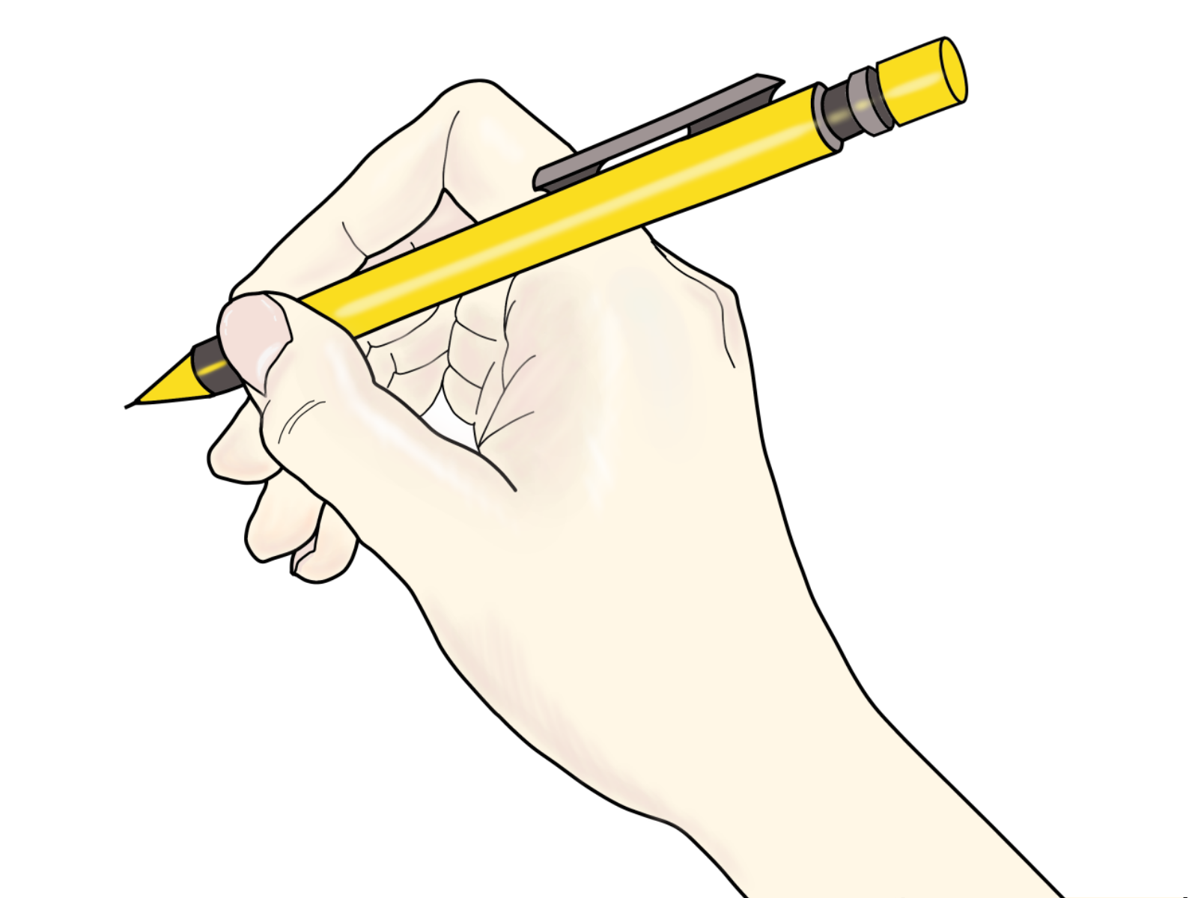
P.167 トレーニング
先行詞＋ whose ＋ V

Slide 77
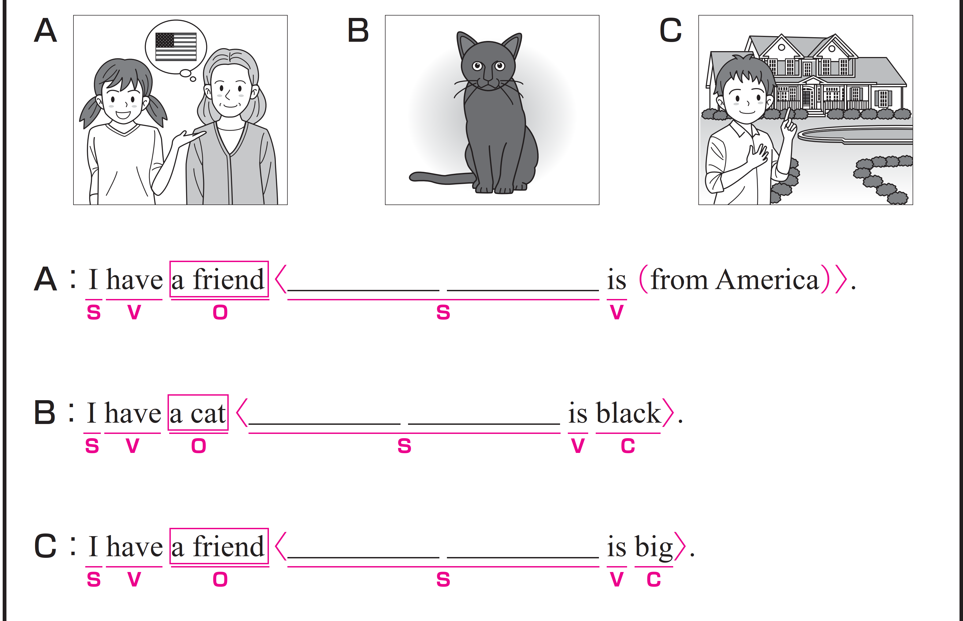
A から C のイラストに合う英文になるように、空欄にあてはまる
英語を書いてください。

Slide 78
次は、音声を聞いて、確認してください。
whose mother
whose hair
whose house

Slide 79
完成した英文を、声に出して音読しておきましょう。
whose mother
whose hair
whose house

Slide 80
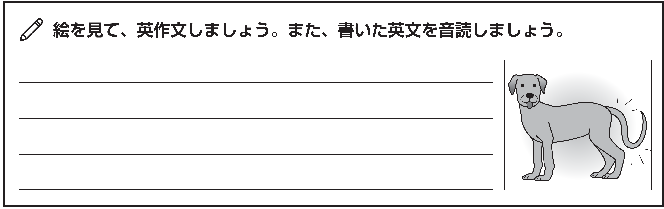
練習したターゲットセンテンスを使って、英作文しましょう。
I have a dog whose tail is long.

Slide 81
P.168～172 英語の文章を読もう
学習した文法をふくむ英語の文章を読みましょう。

Slide 82
STEP １ Scanning
情報を検索しながら聞く！

Slide 83



STEP１の日本語と、放送される英文の
内容が合っているか聞き取りましょう。
標準
倍速
「ひなはローレンツを親だと思いましたか」

Slide 84
英文がどれくらい理解できたかチェックしましょう。

Slide 85
Vocabulary
FLASH
CARD
PRACTICE！

Slide 86
Ready？
スライドを見ながらリピートしましょう

Slide 87
…を研究する
［s----］

Slide 88
study

Slide 89
…を研究する

Slide 90
…に取り組む
[w---] [o-]

Slide 91
work on...

Slide 92
…に取り組む

Slide 93
刷り込み
［i---------］

Slide 94
imprinting

Slide 95
刷り込み

Slide 96
形態
［f---］

Slide 97
form

Slide 98
形態

Slide 99
…を～と
みなす
[t----] [o-] ... [a-]～

Slide 100
think of ... as ～

Slide 101
…を～と
みなす

Slide 102
親
［p-----］

Slide 103
parent

Slide 104
親

Slide 105
ふ化する
［h----］

Slide 106
hatch

Slide 107
ふ化する

Slide 108
…のあとを
ついて行く
［f-----］

Slide 109
follow

Slide 110
…のあとを
ついて行く

Slide 111
ひな
［c----］

Slide 112
chick

Slide 113
ひな

Slide 114
出来事
［i-------］

Slide 115
incident

Slide 116
出来事

Slide 117
確認テスト
英語にしなさい

Slide 118
確認テスト①
…を研究する
［study］

Slide 119
確認テスト②
…に取り組む
[work] [on]

Slide 120
確認テスト③
刷り込み
［imprinting］

Slide 121
確認テスト④
形態
［form］

Slide 122
確認テスト⑤
…を～と
みなす
[think] [of] ... [as]～

Slide 123
確認テスト⑥
親
［parent］

Slide 124
確認テスト⑦
ふ化する
［hatch］

Slide 125
確認テスト⑧
…のあとを
ついて行く
［follow］

Slide 126
確認テスト⑨
ひな
［chick］

Slide 127
確認テスト⑩
出来事
［incident］

Slide 128
STEP ２ Slash Reading
意味のまとまりに分ける！

Slide 129
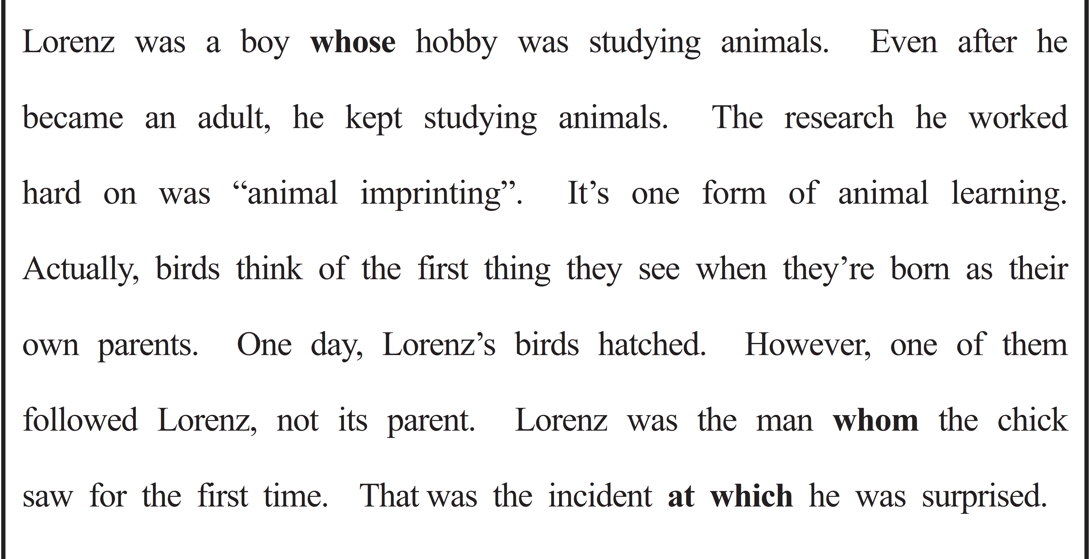
意味のまとまりごとに、短いポーズが入りますので、
スラッシュで区切って意味を考えながら音声を聞いてみましょう。

Slide 130
構造を確認しましょう。

Slide 131
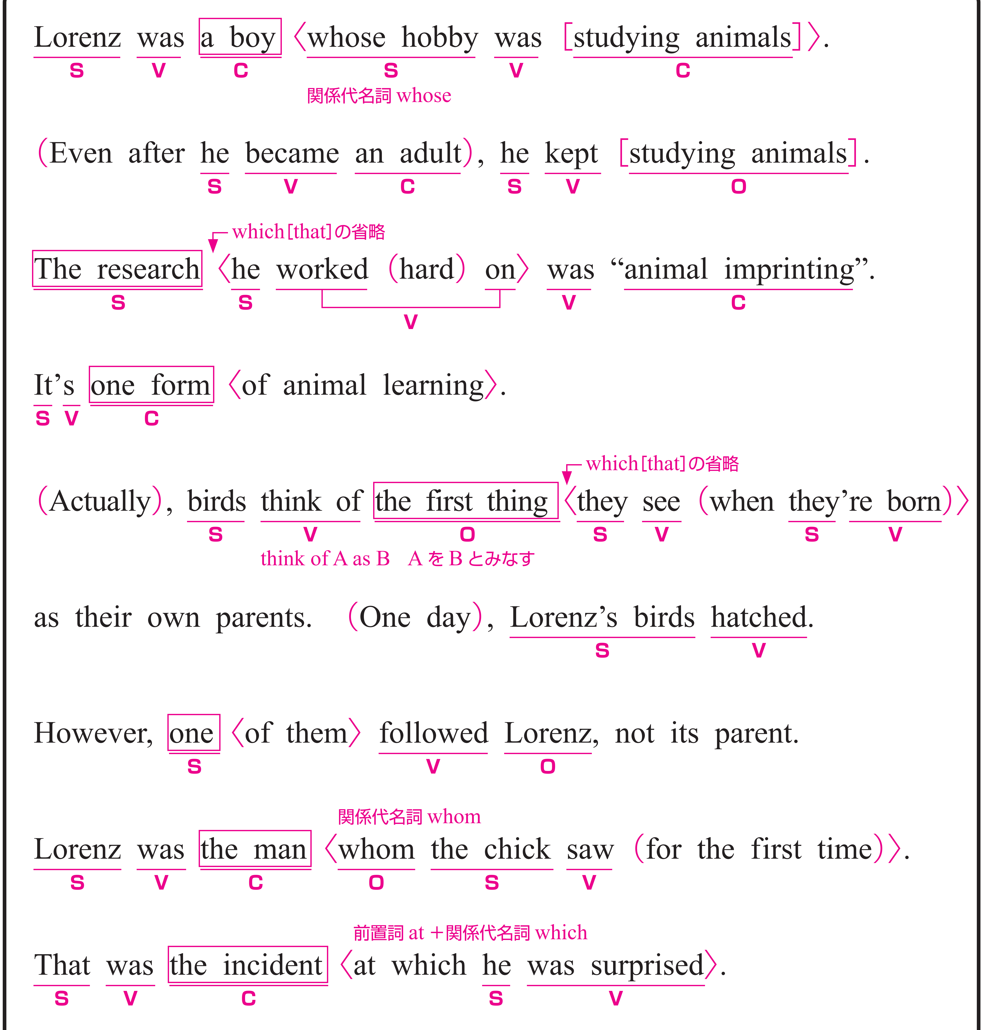
ローレンツは動物の研究が趣味の少年でした。
〇 Lorenz がS（主語）、was がV（動詞）、a boy がC（補語）です。
〇 whose hobby was studying animals は主語と動詞をふくむ節です。
「動物の研究が趣味の」という意味をもち、
a boy を修飾しています。
〇 whose hobby がS（主語）、was がV（動詞）、
studying animals がC（補語）です。
〇 studying animals は「動物を研究すること」という意味で、
動作を名詞として扱っています。

Slide 132
彼は大人になったあとでも、動物の研究を続けました。
① Even after he became an adult,
〇 he がS（主語）、 became がV（動詞）、 an adult がC（補語）です。
〇 to do は「するべき」という意味で、形容詞のはたらきです。
nothing を修飾しています。
〇 Even after は、「〜した後でさえ」という意味をもちます。
② he kept studying animals.
〇 he がS（主語）、kept がV（動詞）、studying animals がO（目的語）です。
〇 studying animals は「動物を研究すること」という意味で、
動作を名詞として扱っています。

Slide 133
彼が一生懸命取り組んだ研究は「動物の刷り込み」でした。
〇 The research がS（主語）、was がV（動詞）、
“animal imprinting” がC（補語）です。
〇 he worked hard on は主語と動詞をふくむ節です。
「彼が一生懸命取り組んだ」という意味をもち、
The research を修飾しています。
〇 he がS（主語）、worked on がV（動詞）です。
〇 hard は副詞です。
「一生懸命」という意味をもち、動詞 worked を修飾しています。

Slide 134
それは動物の学習のひとつの形態です。
〇 It がS（主語）、is がV（動詞）、one form がC（補語）です。
〇 of animal learning は修飾語で形容詞のはたらきです。
one form を説明しています。

Slide 135
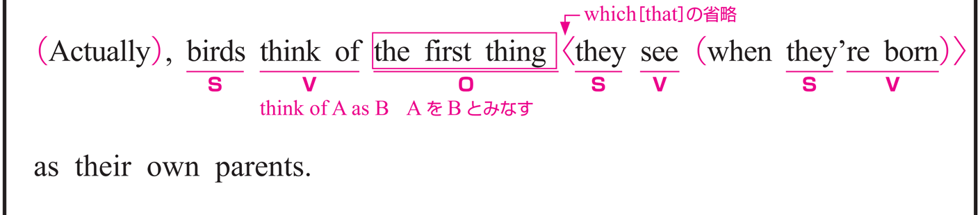
実は、鳥は生まれたときに見た最初のものを自分の親と思うのです。
〇 Actually は副詞です。
「実は」という意味をもち、文全体を修飾しています。
〇 birds がS（主語）、think of がV（動詞）、
the first thing がO（目的語）です。
〇 as their own parents は think of A as B のBにあたります。
「自分の親として」という意味で、
the first thing をどう考えているかを説明しています。

Slide 136
実は、鳥は生まれたときに見た最初のものを自分の親と思うのです。
〇 they see when they’re born は主語と動詞をふくむ節です。
「生まれたときに見る」という意味をもち、
the first thing を修飾しています。
they がS（主語）、see がV（動詞）です。
〇 when they’re born は主語と動詞をふくむ節です。
「生まれたときに」という意味をもち、動詞 see を修飾しています。
they がS（主語）、are born がV（動詞）です。

Slide 137
ある日、ローレンツの鳥がふ化しました。
① One day,
〇 修飾語で副詞のはたらきです。
「ある日」という意味をもち、主に 動詞 hatched を修飾しています。
② Lorenz's birds hatched.
〇 Lorenz's birds がS（主語）、hatched がV（動詞）です。

Slide 138
しかし、そのうちの１羽が親ではなくローレンツのあとをついて行きました。
〇 one がS（主語）、followed がV（動詞）、Lorenz がO（目的語）です。
〇 of them は修飾語で形容詞のはたらきです。
one を説明しています。
〇 not its parent は「（本当の）親ではなく」という意味で、
「ローレンツに（ついて行った）」という意味を明確にしています。

Slide 139
ローレンツが、そのひなが見た最初の人だったのです。
〇 Lorenz がS（主語）、was がV（動詞）、the man がC（補語）です。
〇 whom the chick saw for the first time は主語と動詞をふくむ節です。
「ひな鳥が初めて見た」という意味をもち、
the man を修飾しています。
〇 the chick がS（主語）、saw がV（動詞）、
whom がO（目的語）です。
〇 for the first time は修飾語で副詞のはたらきです。
「初めて、最初に」という意味をもち、動詞 saw を修飾しています。

Slide 140
それは彼が驚いた出来事でした。
〇 That がS（主語）、was がV（動詞）、the incident がC（補語）です。
〇 at which he was surprised は主語と動詞をふくむ節です。
「彼が驚いた」という意味をもち、
the incident を修飾しています。
〇 he がS（主語）、was surprised がV（動詞）です。

Slide 141
語順を意識しながら
音声を聞いてみましょう。

Slide 143
STEP ３ Repeating
ネイティブスピーカーに続いて音読する！

Slide 144
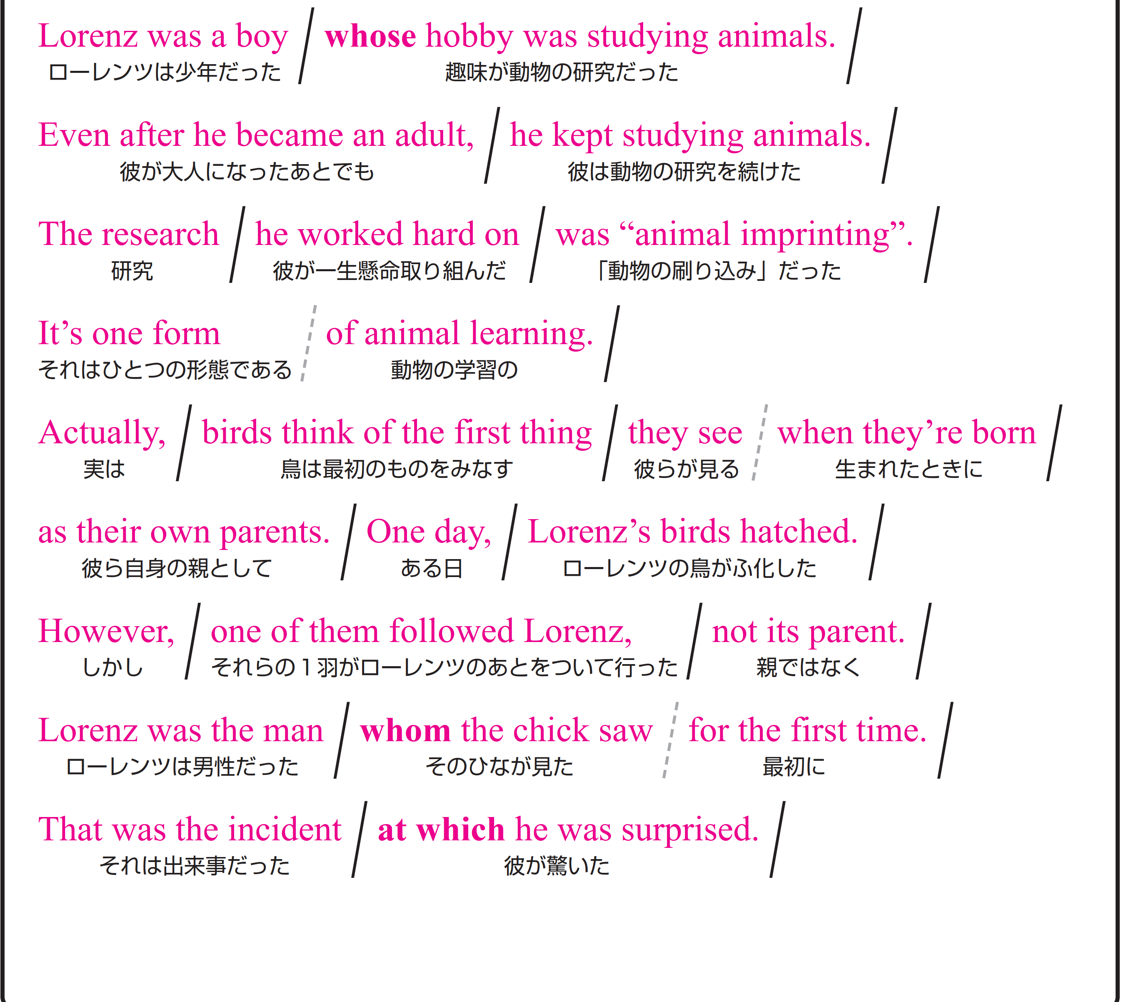
STEP４の本文を見ながら、音声の後に続いて、リピートしてみましょう。

Slide 145
STEP ４ Sight Translation①
英語の語順通りに音読する！

Slide 146

自主練
１分間
スラッシュごとに、英語→日本語
声に出して覚えましょう

Slide 147
Don’t be quiet !

Slide 148
Ready？

Slide 149

Work in Pairs！
Work in Pairs！

Slide 150
Stand up!

Slide 151
スラッシュごとに英語と日本語を交互に音読してください。
終わったら役割を交代してください。
Aさん：英語
テキストを見てOK。ただし、パートナーへのアイコンタクト＆スマイルを忘れずにすること。
Bさん：日本語
テキストを見てOK。ただし、パートナーへのアイコンタクト＆スマイルを忘れずにすること。

Slide 152
Ready？
4分間

Slide 153
STEP ５ Sight Translation②
英語の語順通りに音読する

Slide 154
Stand up!

Slide 155
スラッシュごとに英語を音読し、日本語に訳してください。
終わったら役割を交代してください。
Aさん：英語
テキストを見てOK。
パートナーに伝わるように一生懸命音読する。
Bさんは、あなたの声だけが頼りです！
Bさん：日本語
テキストは見ない！
不自然な日本語でいいのでクイックレスポンス。
反射神経＆集中力を高めろ！

Slide 156
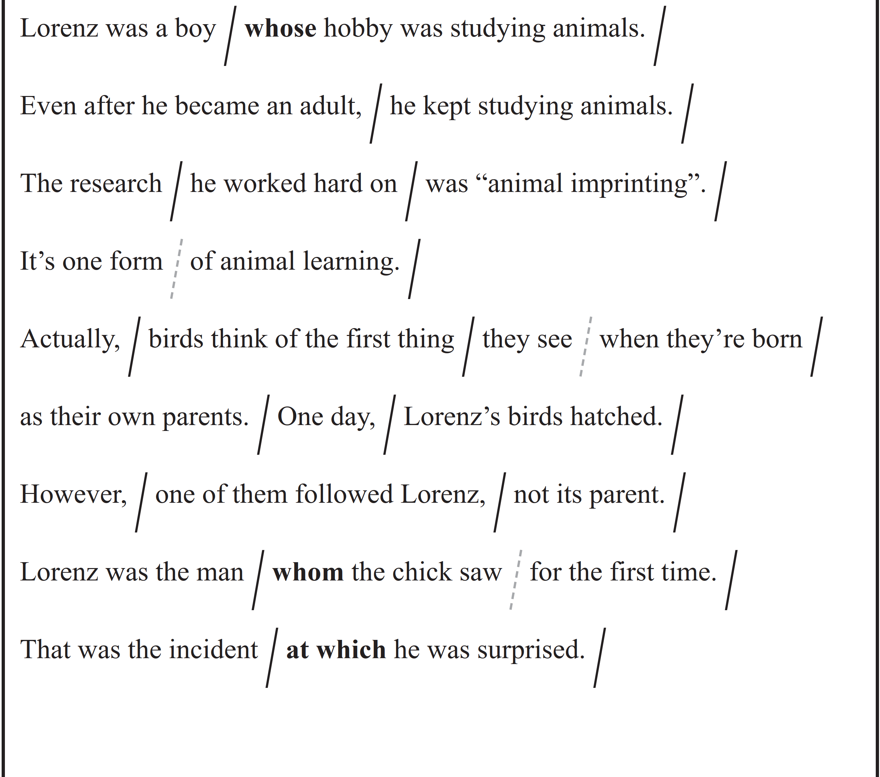
Ready？
4分間

Slide 157
STEP ６ Dictation
英語の音声を書き取る！

Slide 158
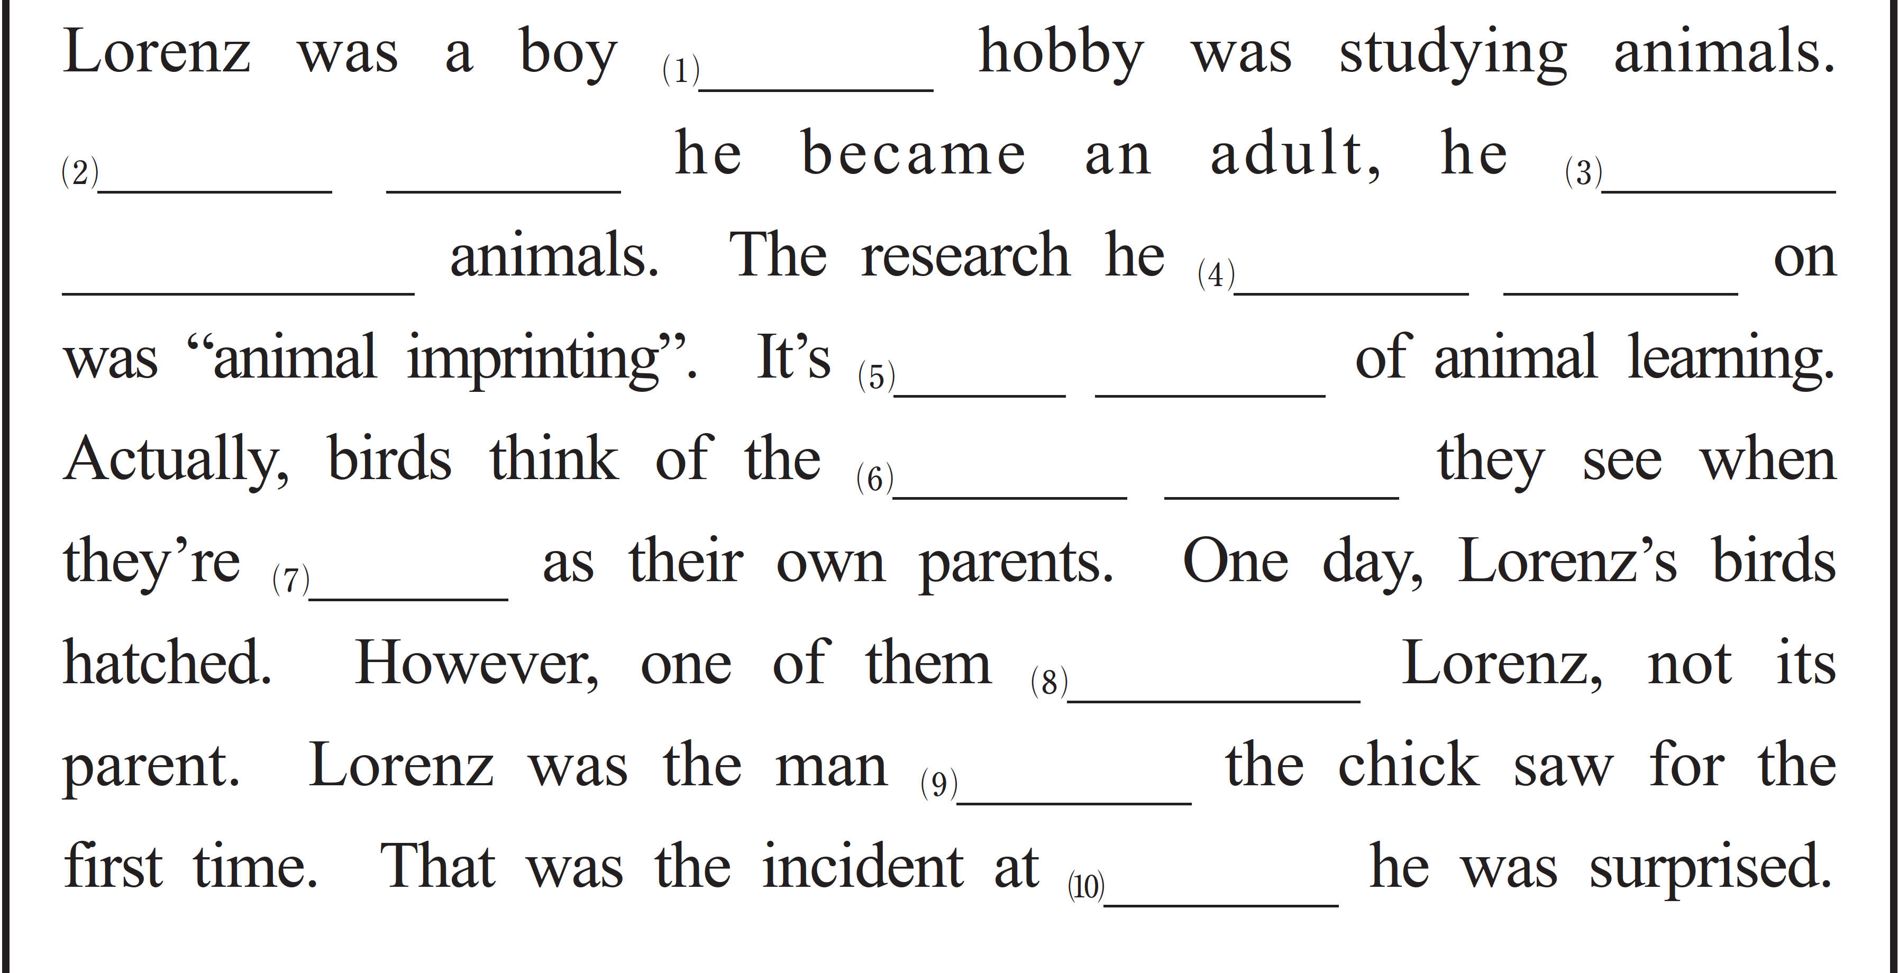
音声を聞いて、単語を書き取りましょう。
1回目 ： 書き取るためのポーズが入った音声
2回目 ： ナチュラルスピードの音声
ポーズあり
ポーズなし
whose
Even after
kept
studying
worked hard
one form
first thing
born
followed
whom
which

Slide 159
STEP ７ Shadowing
ネイティブスピーカーのすぐ後に音読する！

Slide 160
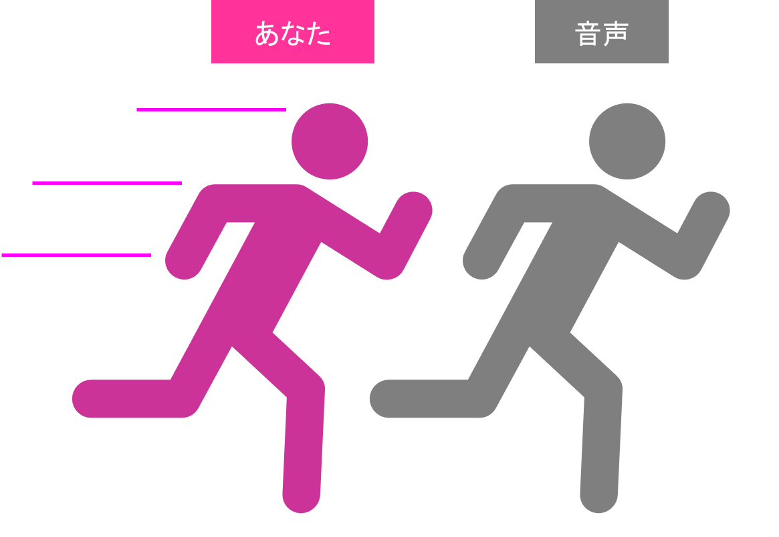


本文を見ないで、音声のすぐあとを追いかけるように、音読してください。
ポーズあり
ポーズなし
あなた
音声

Slide 161
STEP ８ Listening Check
学習の成果を確かめよう！

Slide 162
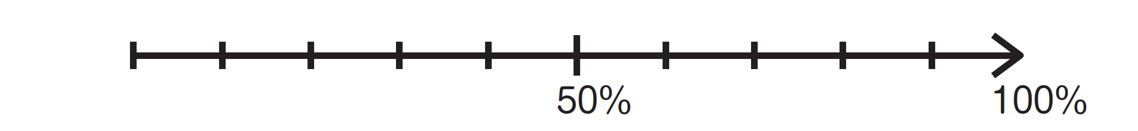
最初に聞いた音声が、どれくらい聞ける
ようになったか確認しておきましょう。
標準
倍速
STEP1
STEP8

Slide 163
That’s all
for today.

